Slide 1



אגף א' – שפות
איטלקית Italiano
חודש התקומה
יום הזיכרון

Slide 3
הסבר למורה - רציונל הפעילות
יום הזיכרון לחללי מערכות ישראל, הוא יום הזיכרון הרשמי של מדינת ישראל לזכר לוחמיה ולוחמותיה, אנשי ונשות כוחות הביטחון, לוחמי ולוחמות המחתרות ולזכר מי שנרצחו בפעולות האיבה.
יום הזיכרון הוא יום אבל לאומי וביום זה כואבת האומה בכאבן של המשפחות, החברים והקרובים של הנופלים ומוקירה את זכרם ופועלם. אך בנוסף לזיכרון, יש ביום הזיכרון גם אספקט של שלום ותקווה כשאנחנו מזכירים את הנופלים ומבינים שכוחם חי וממשיך.
הרציונל הפדגוגי של השיעור על השלום ביום הזיכרון, מבוסס על עיקרון ההערכה והזיכרון, כדי להזכיר את חשיבות הזיכרון וההערכה לנופלים במערכות ישראל. התפיסה הזו מאפשרת להם להבין ולהעריך את המחיר ששולם בשביל לשמור על שלום המדינה.
השיעור מטפח ערכים של שלום ואחדות, ומעודד את התלמידים לחשוב כיצד הם יכולים לתרום לחיזוק השלום ולמניעת נזקים עתידיים. ניתן לפתח יכולת יצירתית. התלמידים משתמשים ביצירתיות בכתיבת פואמות או שירים על נושאי שלום ותקווה.
פעילות זו מפתחת את יכולתם לבטא רגשות ורעיונות בצורה אמנותית וחווייתית. השיעור מכוון להשפיע על רגשות התלמידים ולעורר בהם מחשבה ומעשה חיוביים בקשר לתקווה ולשלום בקרב הקהילה והמדינה.

Slide 4
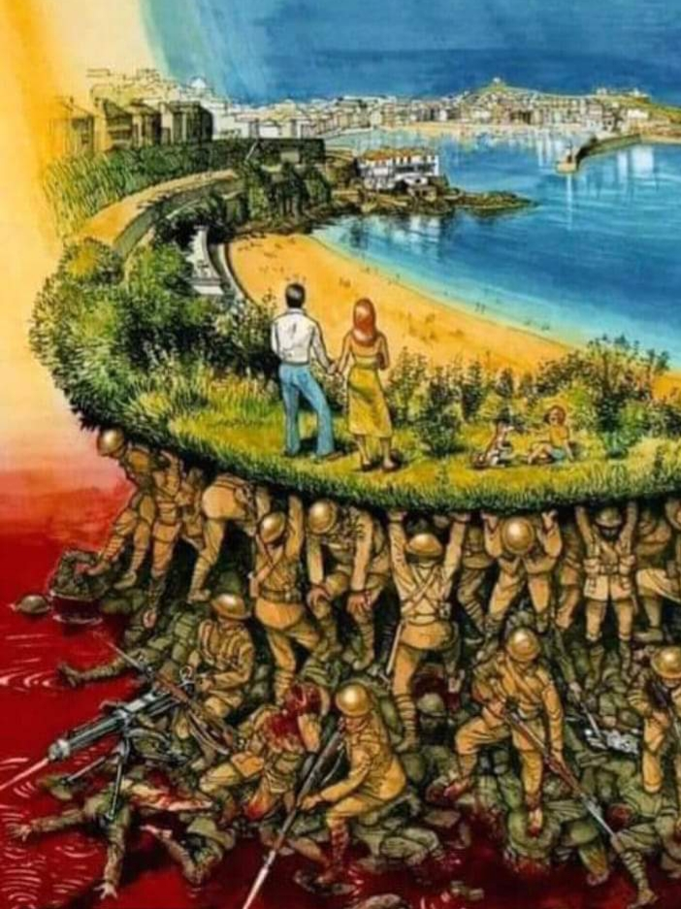
Interpretazione dell'immagine
Cosa vedete nella foto?
Cosa provate?
Verso cosa guardano i due?

Slide 5
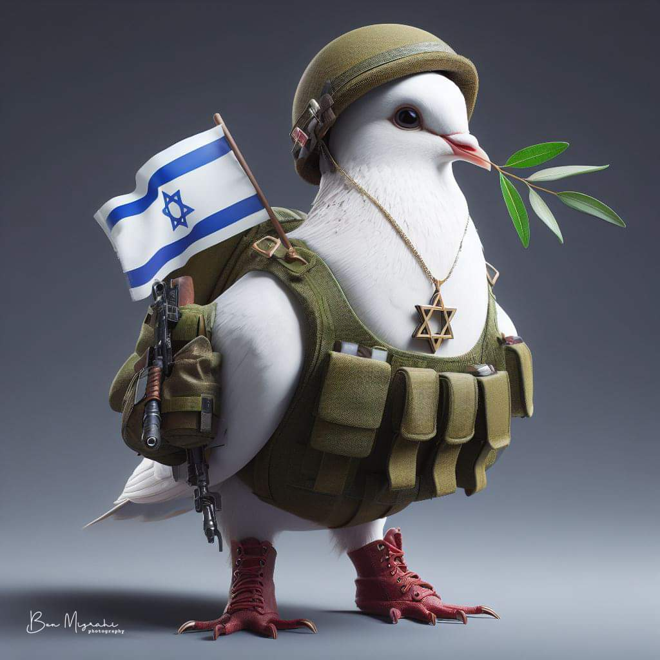
השלום La Pace

Slide 6
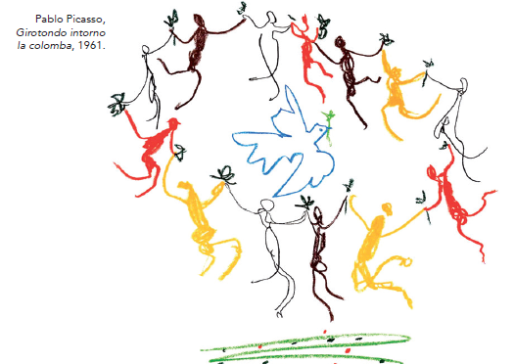
Girotondo intorno alla colomba Pablo Picasso
Si consiglia di analizzare l'immagine di Picasso "Girotondo intorno la colomba ", 1961. Chiedere agli studenti cosa vedono nell'immagine, cosa provono... quali sono i colori della pace secondo loro

Slide 7

פעילויות: השיר "קופסת הצבעים" “Ho dipinto la pace” di Tali Sorek
פעילויות: השיר "קופסת הצבעים" “Ho dipinto la pace” di Tali Sorek
1. קראו את השיר " קופסת הצבעים" של טלי שורק וזהו את המסר המרכזי בטקסט באמצעות שתי שאלות מנחות (שאלות משימה)
2. חלקו את הכיתה לקבוצות של ארבעה תלמידים.
3.תנו את הטקסט הכתוב של השיר מתורגם גם לעברית.
4. נתחו את הטקסט הכתוב וחזקו את אוצר המילים של המילים החדשות.
5. .חפשו מילות מפתח בטקסט וסמנו קו תחתון מתחת.
1. Leggere la poesia “ho dipinto la pace” di Tali Sorek e far individuare il messaggio chiave nel testo attraverso due domande guida.
2. Dividere la classe in gruppi di 4 studenti
3. Consegnare il testo della canzone tradotto anche in ebraico.
4. analizzare il testo scritto rafforzando il vocabolario delle parole nuove
5. Cercare e sottolineare le parole chiave nel testo

Slide 8
קופסת הצבעים “Ho dipinto la pace” di Tali Sorek
Avevo una scatola di colori,
brillanti decisi e vivi
avevo una scatola di colori,
alcuni caldi, altri molto freddi.
Non avevo il rosso per il sangue dei feriti.
Non avevo il nero per il pianto degli orfani.
Non avevo il bianco per il volto dei morti.
Non avevo il giallo per le sabbie ardenti.
Ma avevo l’arancio per la gioia della vita.
E il verde per i germogli e per i nidi.
E il celeste per i chiari cieli splendenti.
E il rosa per il sogno e il riposo.
Mi son seduta e ho dipinto la pace.
הייתה לי קופסת צבעים זוהרים, נעימים ונאים. הייתה לי קופסה של צבעים יפים צבעים קרים, צבעים חמים. לא היה לי אדום, לא היה אדום של דם הפצועים. לא היה לי שחור, של אבלות יתומים. לא היה לבן, לבן של פני המתים. לא היה צהוב של חולות לוהטים. הייתה לי קופסת צבעים... היה, היה לי כתום. היה כתום של שמחת חיים. היה לי ירוק של לבלוב ופריחה. היה תכול של שמיים בהירים. היה ורוד לי של חלום ומנוחה. הייתה לי קופסת צבעים... הייתה לי קופסת צבעים זוהרים, נעימים ונאים. ישבתי לי, ישבתי וציירתי שלום.

Slide 9
הבנת הנקרא Comprensione del testo
1) Perche’ la giovane poetessa non possiede alcuni colori?
perché sono colori che rappresentano il dolore e la morte
perché certi colori non le piacciono
perché sono colori troppo scuri
2) mancandole alcuni colori la giovane poetessa non può disegnare
la guerra
il dolore
la pace

Slide 10
Tali sorek rappresenta la pace attraverso i colori, ognuno dei quali ha un sinistro preciso. Completa la tabella collegando ogni colore ha il significato corrispondente.
colore
significato
Arancio
Verde
Celeste
rosa
……………………………………………………………………………………………………………………………………………………………………………………………………………………………………………………………………………………………………………………………………………………………………………………………………………………………………………….

Slide 11
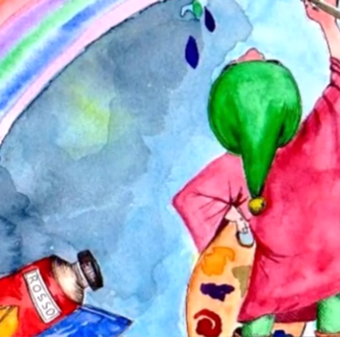
דיון בנושא השיר Discussione
דִיוּן קבוצתי על המסר של השיר דרך שאלות מנחות:
מה אתה חושב שהשיר רוצה לספר על השלום ?
מה המשמעות של שלום עבורך?
האם לדעתך מילות השיר מתחברות למושג השלום שלך?
Discussione di gruppo attraverso domande guida:
cosa pensate che la canzone voglia comunicare riguardo la pace?
Cosa significa per voi “pace”?
Secondo voi il testo della canzone si collega al vostro concetto di pace? Ogni gruppo sarà invitato a condividere le proprie opinioni.

Slide 12
מטלה: שיר של שלום scrittura di una poesia sulla pace
לבקש מהתלמידים לכתוב שיר באותו נושא לילדים בגיל שלהם שעוברים תקופה קשה.
Chiedere agli studenti di scrivere una poesia sulla pace indirizzata a ragazzi della loro età’ che stanno passando un stesso periodo difficile.

Slide 13
שיר פתיחה
השיר תורם לאווירה, להתרגשות ולחיבור התלמידים לנושא ולערכים דרך המילים והמוסיקה.
משמיעים את השיר של חנן בן ארי- שבורי לב
אחר כך מקרינים את מילות השיר פעם את הלילה של שי אמבר בעברית ואת הפזמון באיטלקית וכולם שרים ביחד.
Una canzone di apertura: cuori infranti/Hanan Ben Ari
Insieme si canta la canzone

Slide 14

שבורי לב/ חנן בן ארי
מִי יְחַבֵּק אוֹתִי וְיַבְטִיחַ שֶׁאֲנִי לֹא אֶכָּנַע בַּסּוֹף
מִי הָיָה הֹוֶה וְיִהְיֶה מִי מֵמִית וּמֵחַיֵּה פּוֹתֵחַ יָדַיִם מַצְמִיחַ כְּנָפַיִם
וּמִי יְרַפֵּא לִבִּי אֶל מִי אֲנִי מִתְגַּעְגֵּעַ כְּמוֹ יָם שֶׁאֵין לוֹ חוֹף רַק תַּגִּיד לִי מִי מִי יְחַבֵּק אוֹתִי וְיַבְטִיחַ שֶׁאֲנִי לֹא אֶכָּנַע בַּסּוֹף
מִי יוֹדֵעַ כָּל כְּאֵב מִי רוֹפֵא לִשְׁבוּרֵי לֵב יוֹצֵר אוֹר וָחֹשֶׁךְ עוֹשֶׂה שָׁלוֹם וּמִלְחָמָה
מִי יוֹשֵׁב עַל כִּסֵּא דִּין מִתְכַּסֶּה בָּרַחֲמִים מוֹחֵל וְסוֹלֵחַ מַבִּיט וְיוֹדֵעַ
וּמִי יְרַפֵּא לִבִּי אֶל מִי אֲנִי מִתְגַּעְגֵּעַ כְּמוֹ יָם שֶׁאֵין לוֹ חוֹף רַק תַּגִּיד לִי מִי

Slide 15
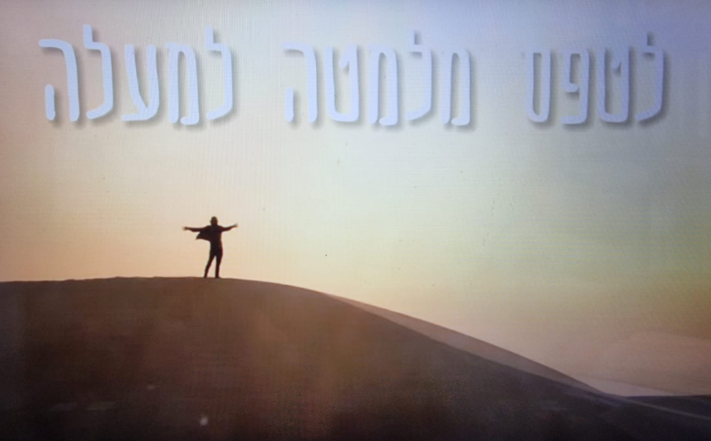
פעם את הלילה / שי המבר
שיר שני
עוד דקה משהו יקרה לך משהו יהפוך הכל כל מילה שכתבת בחושך תהפוך לאור גדול.
ככה פשוט כי אפשר ירח נשאר להאיר לך את כל הלילה ככה גם את יכולה להחליט שמותר לטפס מלמטה למעלה פעם את לילה פעם יום כלום לא נשאר באותו מקום אין לך מה להחזיק את הפחד בידיים חשופות העבר ששתקת בחושך תני לו לעבור
עוד דקה משהו יקרה כאן עצב יהפוך לים בשנייה שמש תעלה בך ארץ מתוך החורבן קחי לך זמן תני לגוף למתוח קו בין סוף להתחלה בכניעה לא כדי לברוח כמו מתוך תפילה ככה פשוט כי אפשר ירח נשאר להאיר לך את כל הלילה ככה גם את יכולה להחליט שמותר לטפס מלמטה למעלה פעם את לילה פעם יום כלום לא נשאר באותו מקום

Slide 16
il Coro
così è semplice perché
la luna resta
per illuminare tutta la tua notte
Allora anche tu puoi
decidere che è consentito
salire dal basso verso l'alto
a volte è notte, a volte è giorno
Niente rimane nello stesso posto
ככה פשוט כי אפשר ירח נשאר להאיר לך את כל הלילה ככה גם את יכולה להחליט שמותר לטפס מלמטה למעלה פעם את לילה פעם יום כלום לא נשאר באותו מקום

Slide 17
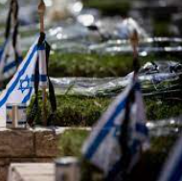
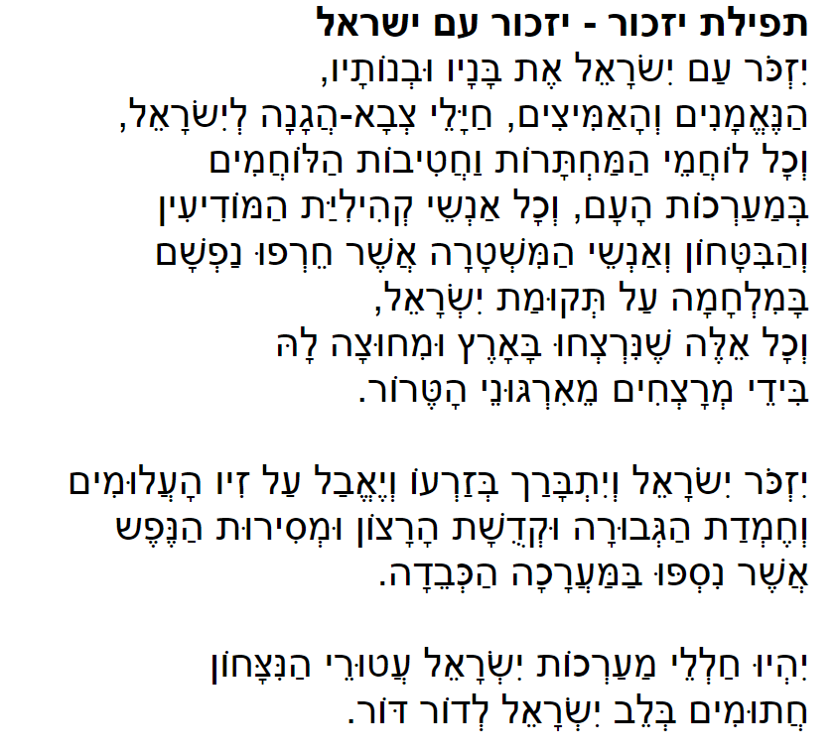
תפילה
קוראים בקול את התפילה

Slide 18
קישורים
la poesia in italiano:
https://youtu.be/hP-uBJWAkOM?si=SmKtFbvS5MCCHJ-K
Canzone: שבורי לב/ חנן בן ארי https://youtu.be/z27MZP_4P_U?si=2-mY3mzUFiWucVon
Canzone : פעם את הלילה / שי המבר
https://youtu.be/Hgv2hoICGNk?si=H2M3P16Th3k0UGzT

